Slide 1

Міністерство освіти і науки України
Вінницький національний технічний університет
ВДОСКОНАЛЕННЯ ОЦІНКИ РОБОТИ ТЕХНОЛОГІЧНОГО АВТОМОБІЛЬНОГО ТРАНСПОРТУ СПЕЦІАЛІЗОВАНИХ КАР’ЄРІВ
Магістерська кваліфікаційна робота
за спеціальністю: 8.07010601 – Автомобілі та автомобільне господарство
Керівник: к.е.н., доцент Ю. Ю. Бурєнніков
Розробив ст. гр. 1АТ-14м М. В. Букша
Вінниця ВНТУ 2015
Додаток А
1

Slide 2

МЕТА ТА ЗАДАЧІ ДОСЛІДЖЕННЯ
Метою роботи є:
розробка теоретичних та методичних положень, а також практичних рекомендацій щодо вдосконалення методів оцінки економічної ефективності роботи технологічного автотранспорту шляхом застосування динамічного підходу до вибору критерію її оцінки
Відповідно до зазначеної мети в роботі поставлено такі задачі:
– розкрити економічну сутність і зміст поняття «економічна ефективність роботи технологічного автотранспорту спеціалізованих кар’єрів» та розглянуті існуючі методи її визначення;
– дослідити фактори, що впливають на ефективність роботи технологічного автотранспорту спеціалізованих кар’єрів з метою врахування зміни умов зовнішнього (конкурентного) середовища;
– удосконалити методичний підхід до вибору критерію ефективності роботи технологічного автотранспорту спеціалізованих кар’єрів з додатковим урахуванням впливу факторів зовнішнього середовища, на основі якого визначити ймовірність застосування такого критерію для технологічного автотранспорту спеціалізованих кар’єрів у кожному з трьох можливих значень: питомі витрати палива – продуктивність – транспортна робота;
– удосконалити методику визначення критеріальних показників ефективності роботи технологічного автотранспорту спеціалізованих кар’єрів у натурально-речовій формі.
2

Slide 3
ЗВ’ЯЗОК ЗАДАЧ ДОСЛІДЖЕННЯ ТА ОТРИМАНОЇ НАУКОВОЇ НОВИЗНИ
Задачі дослідження:
Наукова новизна одержаних результатів:
удосконалено:
розкрити економічну сутність і зміст поняття «економічна ефективність роботи техно-логічного автотранспорту» та розглянути існуючі методи її визначення
дослідити фактори, що впливають на ефективність роботи техно-логічного автотранспорту
удосконалити методичний підхід до вибору критерію ефективності роботи технологічного авто-транспорту
визначити часткові на інтегральні показники ефективності роботи технологічного автотранспорту
класифікація факторів впливу на ефективність роботи технологічного автотранспорту за рахунок введення нової класифікаційної ознаки – фактори зовнішнього (конкурентного) середовища
визначення сутності поняття «економічна ефективність роботи технологічного автотранспорту», яке визначається як співвідношення між обсягом перевезеної гірничої маси або виконаною транспортною роботою та використаними у процесі транспортування ресурсами за певний інтервал часу.
методичний підхід до вибору критерію ефективності роботи технологічного автотранс-порту, що, враховує вплив факторів зовнішнього (конкурентного) середовища, та дозволяє динамічно змінювати критеріальний показник
методику визначення інтегрального показника ефективності роботи технологічного автотранс-порту «транспортна робота»
отримало подальший розвиток:
3

Slide 4
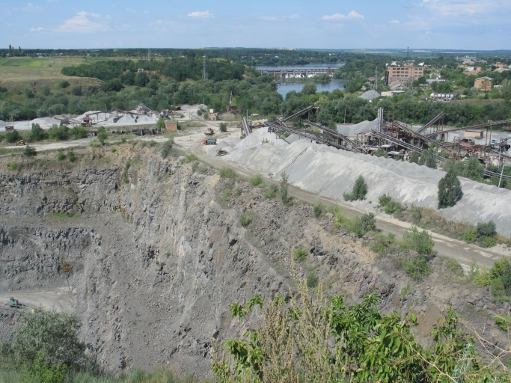
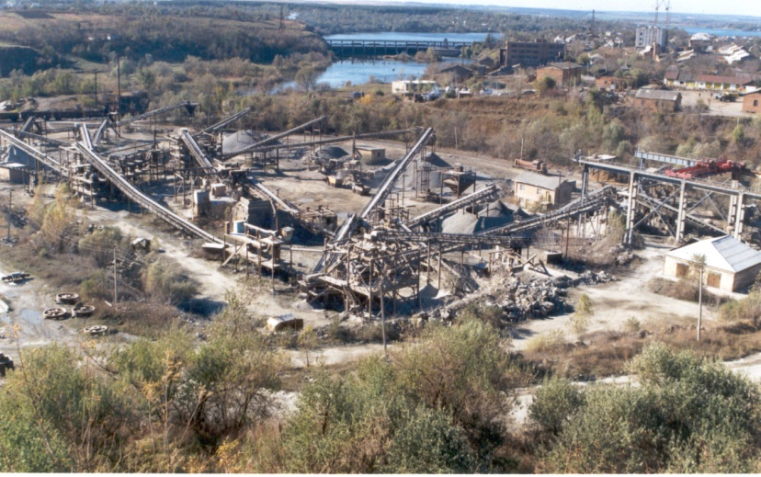

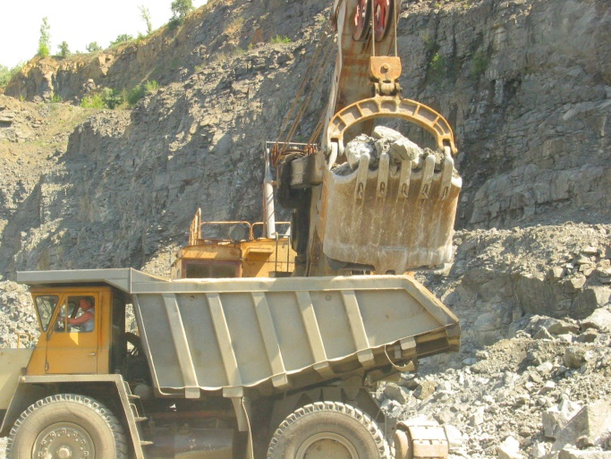
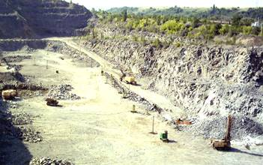
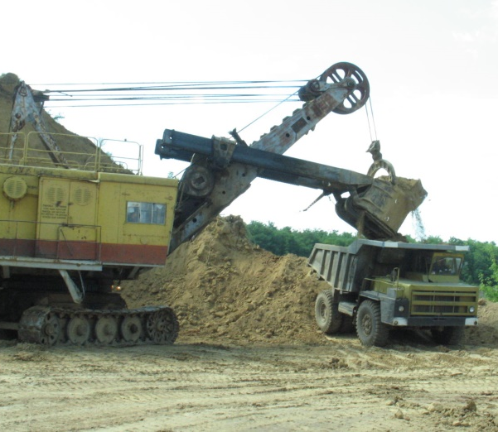
ХАРАКТЕРИСТИКА ПІДПРИЄМСТВА НА ЯКОМУ ПРОВОДИЛИСЬ ДОСЛІДЖЕННЯ
Найменування компанiї – ПАТ «Гайворонський спецiалiзований кар`єр»;
Органiзацiйно-правова форма – акцiонерне товариство;
Компанiя розташована за адресою: 28300, Кiровоградська область, Гайворонський район, м. Гайворон, провулок Кар`єрський , будинок 2.
Основними видом дiяльностi Компанiї є добування і переробка щебеню, а також пiску, гравiю, глин i каолiну. Основним ринком для реалiзацiї продукцiї Компанiї є Україна, Росiя, Молдова. Перспективнi плани розвитку Компанiї полягають у збiльшеннi обсягiв виробництва, залученнi нових клiєнтiв, покращеннi якостi робiт.
4

Slide 5
УТОЧНЕННЯ СУТНОСТІ ПОНЯТТЯ «ЕКОНОМІЧНА ЕФЕКТИВНІСТЬ РОБОТИ
ТЕХНОЛОГІЧНОГО АВТОТРАНСПОРТУ »
Основний зміст поняття «економічна ефективність роботи технологічного автотранспорту» полягає у співвідношенні між обсягом перевезеної гірничої маси (т) або виконаною транспортною роботою (т·км) та використаними у процесі транспортування, як невід’ємної складової процесів видобутку та виробництва, ресурсами за певний інтервал часу.
Під показником рівня «економічної ефективності роботи технологічного автотранспорту спеціалізованого кар'єру» слід розуміти собівартість транспортування гірничої маси.
Економічну ефективність роботи роботи технологічного автотранспорту відповідно до методу системного підходу можна розглядати як функцію від сукупності гірничотехнічних (F_{гт}), технологічних (F_{т}), економічних (F_{ек}) та організаційних (F_{орг}) факторів
Необхідним є введення ще однієї групи факторів, яка б об’єднувала в собі фактори впливу на діяльність підприємства зовнішнього (конкурентного) середовища (F_{зс}).
Фактори зовнішнього середовища (F_{зс}):
1) світовий попит на продукцію підприємств виробництва будівельного каменю
2) ціни на енергоносії (паливо-мастильні матеріали)
3) державні програми щодо розвитку галузі та політика щодо екологічних показників роботи підприємств
4) діяльність підприємств базової та взаємопов’язаних галузей, ринок праці.
5

Slide 6
Початок
АЛГОРИТМ ВИБОРУ КРИТЕРІЮ ЕКОНОМІЧНОЇ ЕФЕКТИВНОСТІ РОБОТИ ТЕХНОЛОГІЧНОГО АВТОТРАНСПОРТУ
Введення вхідних даних
ні
Зміна попиту на бутовий камінь >
зміна ціни на енергоносії
ΔD>ΔЦ
так
ні
Зміна попиту на на бутовий камінь ≈
зміна ціни на енергоносії
ΔD≈ΔЦ
так
Продуктивність
кар’єрних автосамоскидів
(індексна форма)
Питомі витрати палива
г/(т·км) )
Виконана транспортна робота
(інтегральний критерій)
т·км
Обраний критерій оцінки економічної ефективності транспортної системи
Кінець
6

Slide 7
ГРАФ СТАНІВ ТА ПЕРЕХОДІВ КРИТЕРІЮ ЕКОНОМІЧНОЇ ЕФЕКТИВНОСТІ РОБОТИ ТЕХНОЛОГІЧНОГО АВТОТРАНСПОРТУ
Продуктивність
(Р1)
λ₁₂
λ₃₁
λ₂₁
λ₁₃
λ₁₁
Питомі витрати палива
(Р2)
λ₂₃
Транспортна робота
(Р3)
λ₃₂
λ₂₂
λ₃₃
λ₁₁ – інтенсивність переходу критеріального показника «продуктивність» в критеріальний показник «продуктивність»; λ₁₂ – інтенсивність переходу із критеріального показника «продуктивність» в критеріальний показник «питомі витрати палива»; λ₁₃ – інтенсивність переходу із критеріального показника «продуктивність» в критеріальний показник «транспортна робота »; λ₂₁ – інтенсивність із критеріального показника «питомі витрати палива» в критеріальний показник «продуктивність»; λ₂₂ – інтенсивність із критеріального показника «питомі витрати палива» в критеріальний показник «питомі витрати палива»; λ₂₃ – інтенсивність із критеріального показника «питомі витрати палива» в критеріальний показник «транспортна робота»; λ₃₁ – інтенсивність із критеріального показника «транспортна робота» в критеріальний показник «продуктивність»; λ₃₂ – інтенсивність із критеріального показника «транспортна робота» в критеріальний показник «продуктивність»; λ₃₃ – інтенсивність із критеріального показника «транспортна робота» в критеріальний показник «транспортна робота».
7

Slide 8
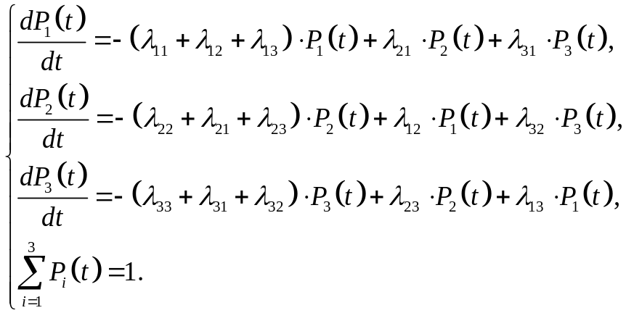
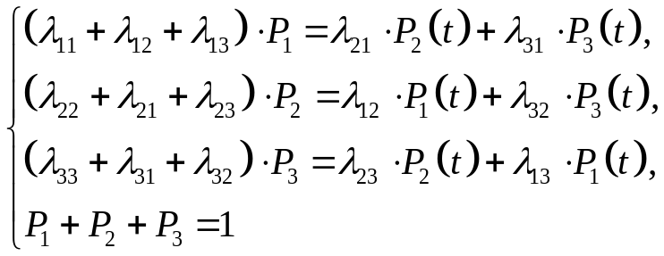
ФОРМУВАННЯ ПІДХОДУ ДО ВСТАНОВЛЕННЯ ДИНАМІЧНОЇ ЗМІНИ КРИТЕРІЮ ОПТИМАЛЬНОСТІ ЕКОНОМІЧНОЇ ЕФЕКТИВНОСТІ РОБОТИ ТЕХНОЛОГІЧНОГО АВТОТРАНСПОРТУ
Процес переходу (зміни) критерію економічної ефективності роботи технологічного автотранспорту описується диференційними рівняннями Колмогорова А.М., складених на основі квадратної матриці інтенсивностей динаміки зміни критеріїв порядку 3×3
Для знаходження граничних ймовірностей необхідно прирівняти всі ліві частини (похідні) в системі рівнянь Колмогорова А.М., що описують ймовірності значень критерію, до нуля. Система диференційних рівнянь у такому випадку трансформується у систему лінійних алгебраїчних рівнянь:
8

Slide 9
ВИКОРИСТАННЯ ДИНАМІЧНОГО ПІДХОДУ ДО ВИБОРУ КРИТЕРІЮ ЕФЕКТИВНОСТІ РОБОТИ ТЕХНОЛОГІЧНОГО АВТОТРАНСПОРТУ
Для вибору критерію ефективності роботи технологічного автотранспорту спеціалізованого кар'єру обрано фактори впливу зовнішнього середовища, які здійснюють найбільший вплив, а саме:
попит на продукцію гірничодобувної галузі
ціна на енергоресурси (нафта).
(Побудовано за даними Міністерства промислової політики України)
(Побудовано за даними електронного ресурсу – Oilenergy)
9

Slide 10
ДИНАМІКА ВІДХИЛЕНЬ ЦІНИ ПАЛИВА ТА ОБСЯГУ ВИДОБУТКУ БУТОВОГО КАМЕНЮ ЗА МІСЯЦЯМИ 2014 р.
10

Slide 11
ВИЗНАЧЕННЯ КРИТЕРІЮ ЕФЕКТИВНОСТІ РОБОТИ ТЕХНОЛОГІЧНОГО АВТОТРАНСПОРТУ
З ВРАХУВАННЯМ ФАКТОРІВ ЗОВНІШНЬОГО (КОНКУРЕНТНОГО) СЕРЕДОВИЩА
Для врахування факторів впливу зовнішнього (конкурентного) середовища необхідно порівняти зміни ціни на нафту (ΔР) та попиту на бутовий камінь (обсяг видобутку) (ΔО).
Період | Умова відбору | Критерій
Січень | ΔР < ΔO | максимум продуктивності одиниці рухомого складу (т∙км/год.)
Лютий | ΔР < ΔO | максимум продуктивності одиниці рухомого складу (т∙км/год.)
Березень | ΔР < ΔO | максимум продуктивності одиниці рухомого складу (т∙км/год.)
Квітень | ΔР > ΔO | мінімум питомих витрат палива (г/(т∙км))
Травень | ΔР > ΔO | мінімум питомих витрат палива (г/(т∙км))
Червень | ΔР < ΔO | максимум продуктивності одиниці рухомого складу (т∙км/год.)
Липень | ΔР < ΔO | максимум продуктивності одиниці рухомого складу (т∙км/год.)
Серпень | ΔР > ΔO, ΔO < 0 | мінімум питомих витрат палива (г/(т∙км))
Вересень | ΔР > ΔO | мінімум питомих витрат палива (г/(т∙км))
Жовтень | ΔР ≈ ΔO, ΔP < 0, ΔO < 3,00% | мінімум транспортної роботи (т∙км)
Листопад | ΔР > ΔO, ΔO < 0, ΔP > 3,00% | мінімум питомих витрат палива (г/(т∙км))
Грудень | ΔР > ΔO, ΔO < 0, ΔP < 0 | мінімум транспортної роботи (т∙км)
11

Slide 12
ВИЗНАЧЕННЯ ІНТЕНСИВНОСТЕЙ ПОТОКУ ПОДІЙ ПЕРЕХОДУ КРИТЕРІЮ ЕФЕКТИВНОСТІ РОБОТИ ТЕХНОЛОГІЧНОГО АВТОТРАНСПОРТУ ЗА МІСЯЦЯМИ 2014 Р
На основі аналізу динаміки відхилень ціни палива та обсягу видобутку бутового каменю за місяцями 2014 р. визначено інтенсивності потоку подій переходу критерію ефективності роботи технологічного автотранспорту за місяцями 2014 р
Місяць | Витрати палива (Р1) | Продуктивність парку кар’єрних автосамоскидів (Р2) | Транспортна робота (Р3) | Інтенсивність потоку подій
січень | 0 | 1 | 0 | λ₁₁
лютий | 0 | 1 | 0 | λ₁₁
березень | 0 | 1 | 0 | λ₁₁
квітень | 1 | 0 | 0 | λ₁₂
травень | 1 | 0 | 0 | λ₂₂
червень | 0 | 1 | 0 | λ₂₁
липень | 1 | 1 | 0 | λ₁₁
серпень | 1 | 0 | 0 | λ₁₂
вересень | 1 | 0 | 0 | λ₂₂
жовтень | 0 | 0 | 1 | λ₂₃
листопад | 1 | 0 | 0 | λ₃₂
грудень | 0 | 0 | 1 | λ₂₃
Сума | 6 | 5 | 2 | -
12

Slide 13
ЙМОВІРНІСТЬ ТА ІНТЕНСИВНІСТЬ ПЕРЕХОДУ КРИТЕРІЮ ЕФЕКТИВНОСТІ РОБОТИ
ТЕХНОЛОГІЧНОГО АВТОТРАНСПОРТУ
Для розглянутого інтервалу часу знайдені відсоткові значення інтенсивностей переходу критерію ефективності роботи технологічного автотранспорту (рис. 1) та ймовірності знаходження критерію в кожному з трьох можливих значень (рис. 2)
Відсоткові значення інтенсивностей переходу критерію ефективності роботи технологічного автотранспорту по місяцях 2014 р
Ймовірності знаходження критерію ефективності роботи технологічного автотранспорту у визначених станах по місяцях 2014 р
13

Slide 14
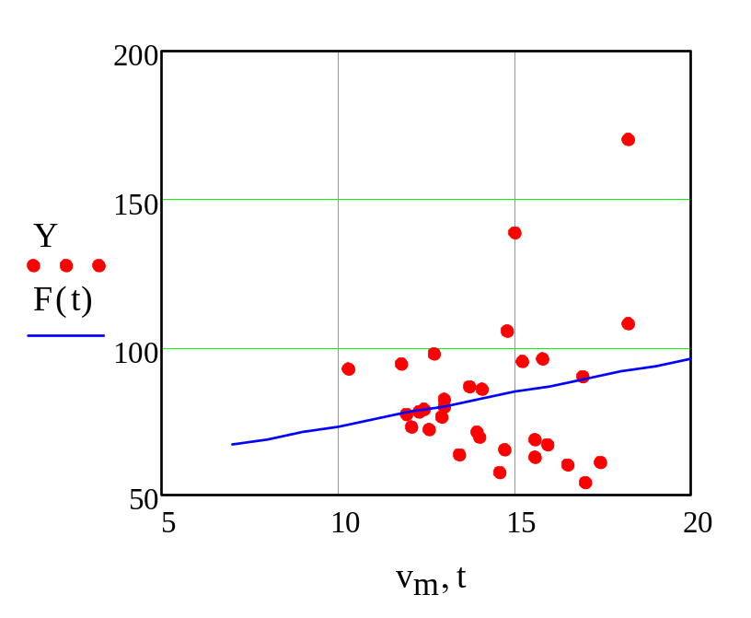
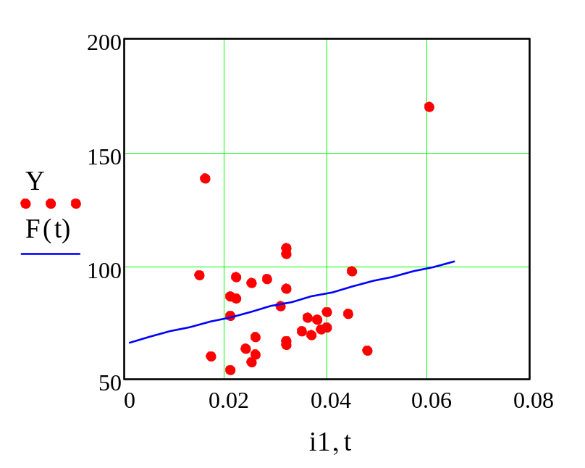
ЗАЛЕЖНОСТІ ПИТОМИХ ВИТРАТ ПАЛИВА ВІД ШВИДКОСТІ РУХУ ТА УХИЛУ ТРАС РУХУ
Для створення моделі питомих витрат палива використані дані роботи гірничотранспортного цеху ПАТ «Гайворонський спеціалізований кар'єр» за 31 день.
питомі витрати палива, г / (т ∙ км)
питомі витрати палива, г / (т ∙ км)
середньотехнічна швидкість, км / год
ухил трас руху, ‰
питомі витрати палива збільшуються при збільшенні швидкості руху (рис. 1) і ухилу трас руху (рис. 2).
14

Slide 15
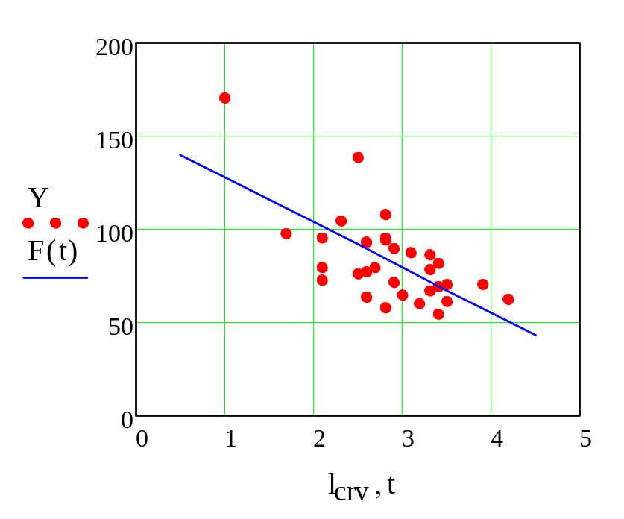
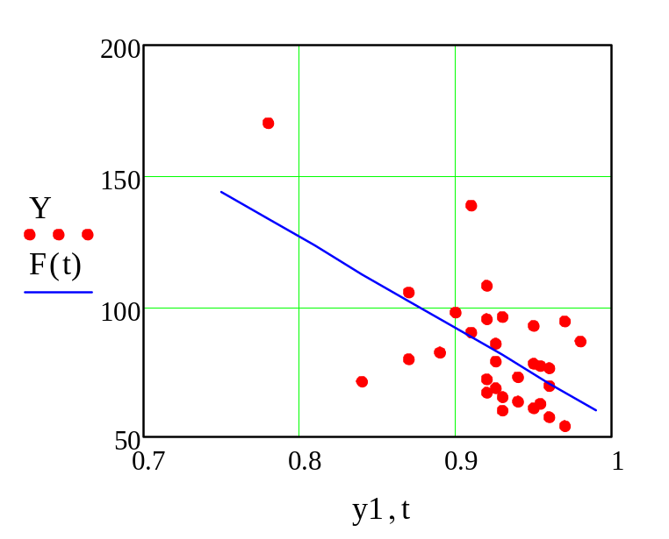
Аналіз середніх значень за кожною трасою руху вказує на те, що існують лінійні залежності зміни питомих витрат палива від наступних показників
питомі витрати палива, г / (т ∙ км)
питомі витрати палива, г / (т ∙ км)
коефіцієнт використання вантажопідйомності
відстань перевезень, км
питомі витрати палива зменшуються при збільшенні відстані транспортування гірничої маси (рис. 1, а) і коефіцієнту використання вантажопідйомності (рис. 1, б)
15

Slide 16
Після виконання обчислень встановлена залежність питомих витрат палива для умов даного кар’єру:
рівняння регресії (оцінка рівняння регресії).
де Qt - питомі витрати палива кар'єрних автосамоскидів, г / (т · км);
lс.рв - довжина транспортування гірничої маси, км;
γ - коефіцієнт використання вантажопідйомності, долі одиниці;
Vт - середньотехнічна швидкість кар'єрних автосамоскидів, км / год .;
і - значення ухилу трас руху, ‰;
b0, b1, b2, b3, b4 - коефіцієнти регресії.
Для знаходження коефіцієнтів рівняння використано метод найменших квадратів
16

Slide 17
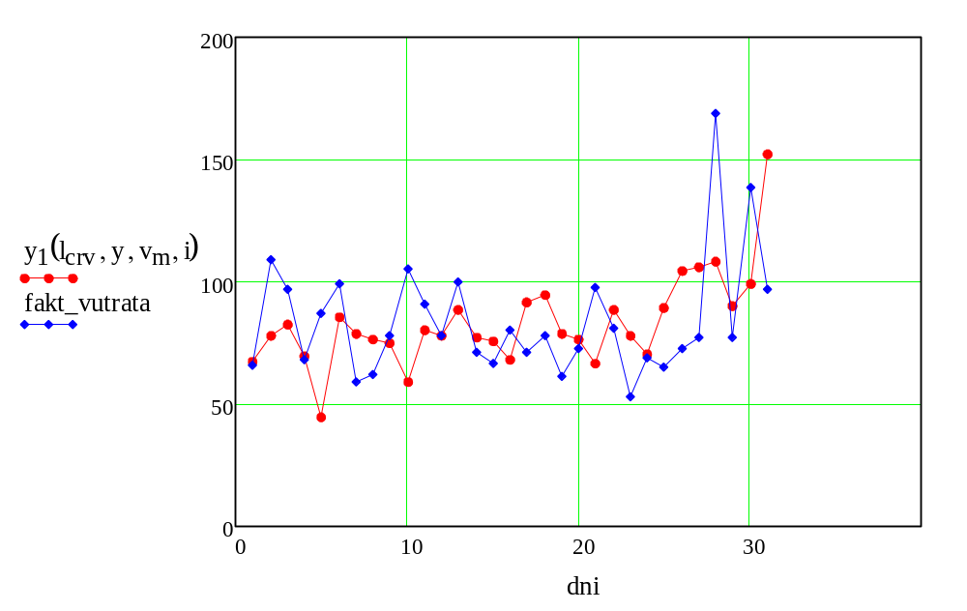
ЗНАЧЕННЯ ПИТОМИХ ВИТРАТ ПАЛИВА ЗА КАЛЕНДАРНИЙ ПЕРІОД (МІСЯЦЬ) РОБОТИ ГІРНИЧОТРАНСПОРТНОГО ЦЕХУ
Фактичні та розраховані з використанням встановленої залежності значення питомих витрат палива за календарний період (місяць) роботи.
17

Slide 18
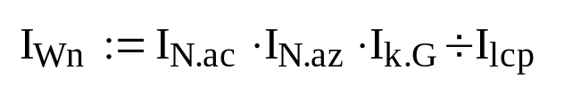
КРИТЕРІЙ ОЦІНКИ ЕКОНОМІЧНОЇ ЕФЕКТИВНОСТІ РОБОТИ ТЕХНОЛОГІЧНОГО АВТОТРАНСПОРТУ - ПРОДУКТИВНІСТЬ
Критерієм оцінки економічної ефективності роботи технологічного автотранспорту гірничо-видобувного підприємстваа за умов переважаючого впливу цін на енергоносії виступає продуктивність кар’єрних автосамоскидів.
I’_{Wn} – індекс комплексного показника продуктивності парку кар’єрних автосамоскидів, долі одиниці:
N_{а/с} – індекс середньої кількості автосамоскидів, долі одиниці;
I_{Nа/г} – індекс середньої кількості автогодин у роботі, долі одиниці;
I_{kG} – індекс середнього коефіцієнту використання вантажопідйомності, долі одиниці;
I_{lср} – індекс середньої відстані перевезень, долі одиниці.
Значення індексів комплексного показника продуктивності парку кар’єрних автосамоскидів, долі одиниці:
18

Slide 19
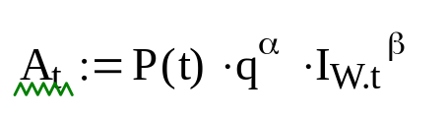
КРИТЕРІЙ ОЦІНКИ ЕКОНОМІЧНОЇ ЕФЕКТИВНОСТІ РОБОТИ ТЕХНОЛОГІЧНОГО
АВТОТРАНСПОРТУ - ОБСЯГ ВИКОНАНОЇ ТРАНСПОРТНОЇ РОБОТИ
Виконана транспортна робота з транспортування гірничої маси є функцією від питомих витрат палива та продуктивності кар’єрних автосамоскидів з урахуванням технічного стану кар’єрних автосамоскидів, яку можна записати наступним чином:
А_{t} – обсяг виконаної транспортної роботи (перевезеної гірничої маси) у t-му періоді, т∙км;
q_{t} – питомі витрати палива у t-му періоді, г/(т∙км);
І_{Wt} – продуктивність кар’єрних автосамоскидів у індексній формі у t-му періоді, т∙км/год;
P(t) – ймовірність безвідмовної роботи кар’єрних автосамоскидів у транспортній системі гірничо-видобувного підприємства, долі одиниці. Для розрахунку прийнято середньорічне значення коефіцієнту технічної готовності 0,83;
α, β – параметри мультиплікативної функції.
19

Slide 20
ОЦІНКА РЕЗУЛЬТАТІВ ЗАСТОСУВАННЯ РОЗРОБЛЕНОГО МЕТОДИЧНОГО ПІДХОДУ
Оцінка результатів застосування розробленого методичного підходу до вибору критерію ефективності роботи технологічного автотранспорту ПАТ «Гайворонський спеціалізований кар'єр» за місяцями 2014 р
Період | до оптимізації |  |  | після оптимізації |  |  | різниця |  |  | різниця, %
 | питомі витрати палива, г/(т·км) | продук-тивність, долі од. | Транс-портна робота, т·км | питомі витрати палива г/(т·км) | продук-тивність, долі од. | Транс-портна робота, т·км | питомі витрати палива г/(т·км) | продук-тивність, долі од. | Транс-портна робота, т·км | питомі витрати палива | продук-тивність | Транс-портна робота
січень | 89,77 | 1,00 | 72,85 | 82,23 | 1,00 | 80,86 | -7,54 | 0,00 | 8,01 | 8,40 | 0 | 11
лютий | 91,14 | 0,89 | 106,18 | 91,14 | 1,01 | 121,05 | 0,00 | 0,12 | 14,87 | 0,00 | 14 | 14
березень | 97,07 | 0,94 | 135,34 | 93,64 | 1,00 | 152,05 | -3,43 | 0,07 | 16,71 | 3,53 | 7 | 12,35
квітень | 100,50 | 0,92 | 145,29 | 92,88 | 0,92 | 161,27 | -7,62 | 0,00 | 15,98 | 7,58 | 0 | 11
травень | 141,36 | 0,95 | 148,73 | 141,36 | 1,08 | 169,55 | 0,00 | 0,13 | 20,82 | 0,00 | 14 | 14
червень | 100,16 | 0,85 | 162,12 | 96,64 | 0,91 | 182,14 | -3,52 | 0,06 | 20,02 | 3,51 | 7 | 12,35
липень | 110,59 | 0,84 | 180,47 | 106,33 | 0,89 | 202,76 | -4,26 | 0,06 | 22,29 | 3,85 | 7 | 12,35
серпень | 97,62 | 0,81 | 163,04 | 92,47 | 0,86 | 183,18 | -5,15 | 0,06 | 20,14 | 5,28 | 7 | 12,35
вересень | 113,71 | 0,97 | 164,38 | 108,70 | 1,04 | 184,68 | -5,01 | 0,07 | 20,30 | 4,41 | 7 | 12,35
жовтень | 159,89 | 0,95 | 168,23 | 159,89 | 1,08 | 191,78 | 0,00 | 0,13 | 23,55 | 0,00 | 14 | 14
листопад | 101,65 | 0,91 | 145,62 | 92,07 | 0,91 | 161,64 | -9,58 | 0,00 | 16,02 | 9,42 | 0 | 11
грудень | 105,35 | 0,87 | 105,98 | 100,49 | 0,93 | 119,07 | -4,86 | 0,06 | 13,09 | 4,61 | 7 | 12,35
20

Slide 21
Дякую за увагу,
доповідь закінчено!
21

